Slide 1


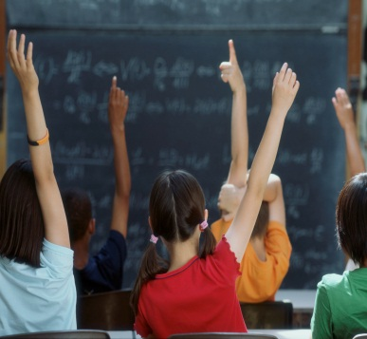


In collaborazione con:
Direzione generale per gli ordinamenti scolastici e la valutazione del sistema nazionale di istruzione

Slide 2
La situazione in Italia
« Solo l’1,1% della popolazione studentesca in Italia raggiunge livelli di eccellenza, contro il 2,7% della media OCSE ed il 3,3% della Finlandia»,Roger Abravanel, Luca D’Agnese
« L’Italia sarà caratterizzata nel 2020 da una carenza fortissima di forza lavoro altamente qualificata: solo il 17,5% contro il 32% della UE», Gianfelice Rocca, Attilio Oliva
« Gli investimenti nel settore dell'istruzione sono portatori di forti benefici sia per le singole persone che per la società », OCSE
« La spesa per l’istruzione è l’unico fattore fortemente correlato con l’aumento del reddito medio di un Paese nel lungo periodo », Carlo Cottarelli, FMI
L’ISTRUZIONE È LA CHIAVE DELLA CRESCITA SOCIALE ED ECONOMICA DI UN PAESE

Slide 3
Perché «I Fuoriclasse della Scuola»?
  E’ un progetto nato per premiare i migliori talenti delle Scuole Secondarie di II grado (studenti del triennio), vincitori di alcune delle olimpiadi e delle competizioni elencate nel Programma annuale per la Valorizzazione delle eccellenze del MIUR.
  E’ un esempio virtuoso di collaborazione tra pubblico e privato che ha l’intento di promuovere iniziative mirate a far crescere il bene comune attraverso la valorizzazione dei giovani meritevoli.
Per valorizzare gli studenti eccellenti
Per sostenere un gruppo di giovani talenti nel loro percorso di crescita
Per supportare studenti, scuole e famiglie
Per promuovere la collaborazione tra pubblico e privato
Per supportare studenti, scuole e famiglie

Slide 4
Da chi è voluto «I Fuoriclasse della Scuola»?
  Il Ministero dell’Istruzione dell’Università e della Ricerca
  La Fondazione per l’Educazione Finanziaria e al Risparmio
  Lavorano insieme per far sì che i fondi raccolti dal responsabile del fundraising del progetto attraverso donazioni filantropiche di privati cittadini, aziende e fondazioni raggiungano gli studenti più meritevoli attraverso borse di studio.
  Promuovono iniziative per aiutare gli studenti ad acquisire competenze di cittadinanza economica ed educazione finanziaria grazie alla partecipazione al Campus dei Fuoriclasse, realizzato appositamente per il progetto dal Museo del Risparmio di Torino.

Slide 5

  Tutte le informazioni sul progetto e sui suoi futuri sviluppi sono disponibili sul sito www.ifuoriclassedellascuola.it

Slide 6



I Premi per i talenti
  Assegno circolare pari all’importo definito per la Borsa di Studio
Campus dei Fuoriclasse: 3 giorni di approfondimenti
testimonianze sui temi di economia, educazione finanziaria,
imprenditorialità presso il Museo del Risparmio di Torino
  Possibilità di partecipare a percorsi di alternanza scuola
  lavoro presso i soggetti che finanzieranno le Borse di Studio
I Premi saranno finanziati da privati, aziende, fondazioni.

Slide 7
Perché sostenere «I Fuoriclasse della Scuola»?
Per contribuire alla promozione del merito e dell’eccellenza tra i giovani studenti in Italia
Per individuare talenti nel loro percorso di crescita
Per realizzare un obiettivo di «give back»:
Restituire a chi merita un po’ della fortuna che si è avuta
Per promuovere una crescita intelligente, sostenibile e inclusiva

Slide 8

www.fuoriclassedellascuola.it
scuola@feduf.it

